Slide 1
음식 취향을 추가하다 UC003

Slide 2
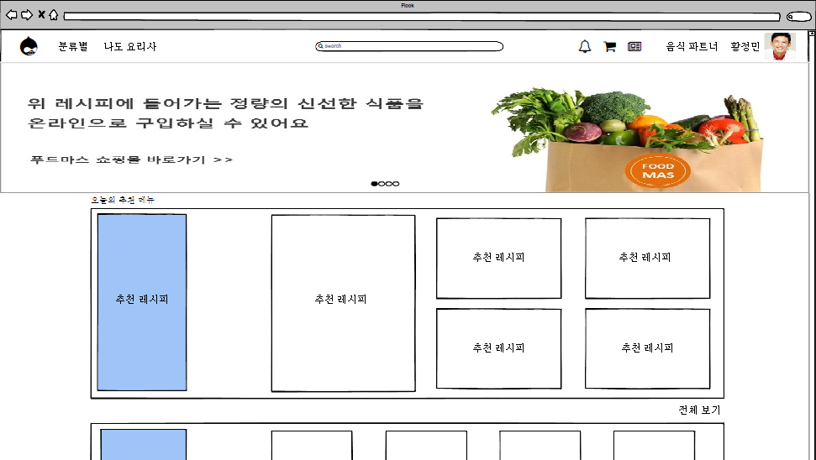
화면제목
웹 메인화면
페이지 경로
웹 메인화면
음식 취향을 추가하다(UC003)
Main Flow 1
Description(김정윤)
1 | 웹 메인화면에서 제공된 오늘의 추천 메뉴의 레시피 목록이다.
2
1

Slide 3
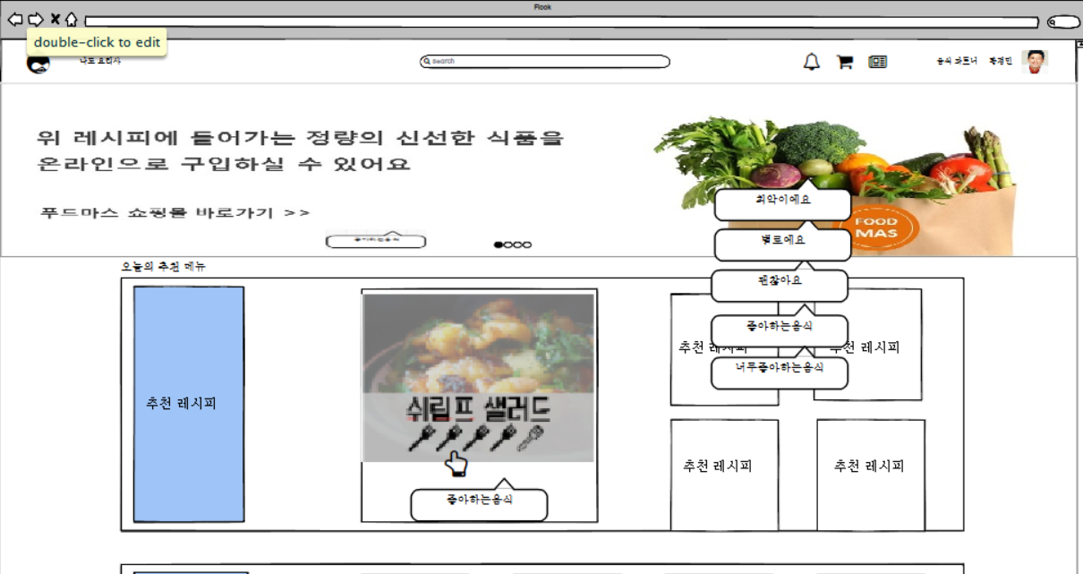
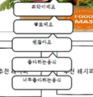
화면제목
웹 메인화면에서 취향 추가하기
페이지 경로
프로그램의 메인화면
음식 취향을 추가하다(UC003)
Main Flow 2
Description(김정윤)
1 | 레시피를 선택한 후 마우스를 오버하면 취향 점수를 매길 수 있는 포크와 좋아요 버튼이 제공된다.(클라이언트에서 처리)
2 | 포크를 선택하여 0~5까지 점수를 매기면 해당 점수별로 메시지가 제공된다.(서버에서 처리)
3 | 점수를 매기면 “저장되었습니다＂의 메시지가 제공된다.(서버에서 처리)
음식 취향을 추가하다(UC003)
Main Flow 3
1
음식 취향을 추가하다(UC003)
Main Flow 4
2
3
저장되었습니다

Slide 4
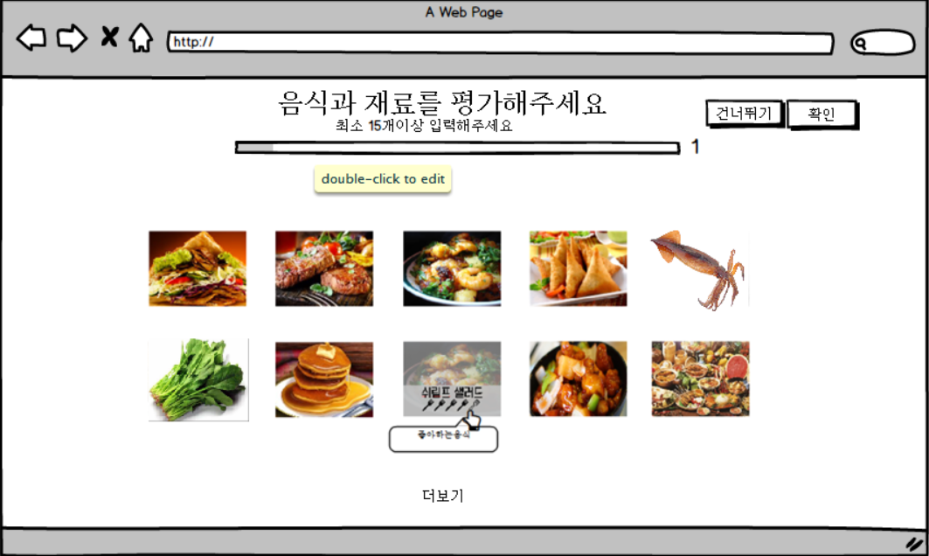

화면제목
첫 로그인 또는 비회원일 경우 취향 추가하기
페이지 경로
로그인 후 또는 비회원의 첫 화면
음식 취향을 추가하다(UC003)
Alternative Flow A-1. 1,2
Description(김정윤)
1 | 회원의 첫 로그인 또는 비회원일 경우 제공되는 화면이다. 음식 목록, progress bar, 건너뛰기 버튼, 확인 버튼이 제공된다.(서버에서 처리)
2 | 포크를 선택하여 음식 취향을 추가하면 progress bar가 증가하고 점수에 따른 메시지가 출력된다.(클라이언트에서 처리)
3 | 건너뛰기 버튼을 클릭하면 메인 화면이 제공된다.(서버에서 처리)
4 | 확인 버튼을 클릭하면 “저장되었습니다”의 메시지를 제공하고 메인 화면이 제공된다.(서버에서 처리)
1
3
4
2
음식 취향을 추가하다(UC003)
Alternative Flow A-2
음식 취향을 추가하다(UC003)
Main Flow 3
저장되었습니다

Slide 5
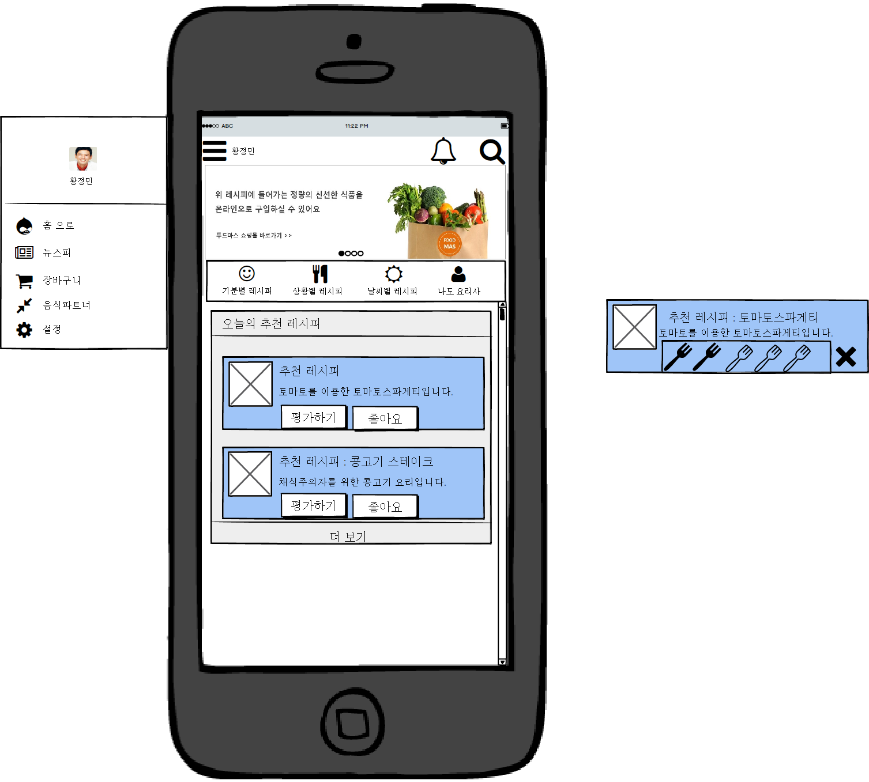
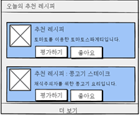
화면제목
취향 추가하기 화면
페이지 경로
로그인 한 후의 메인화면
음식 취향을 추가하다(UC003)
Main Flow 1
Description(김정윤)
1 | 앱 화면에서 제공되는 오늘의 추천 레시피 목록이다. 평가하기 버튼을 클릭한다.
2 | 평가하기 버튼을 클릭하면 점수를 평가할 수 있는 포크 이미지가 제공되며 포크 개수를 선택하여 클릭한다.
3 | 클릭하면 “저장되었습니다＂의 메시지가 제공된다.
4
5
6
7
8
9
음식 취향을 추가하다(UC003)
Main Flow 2,3
음식 취향을 추가하다(UC003)
Main Flow 4
1
2
3
저장되었습니다.

Slide 6
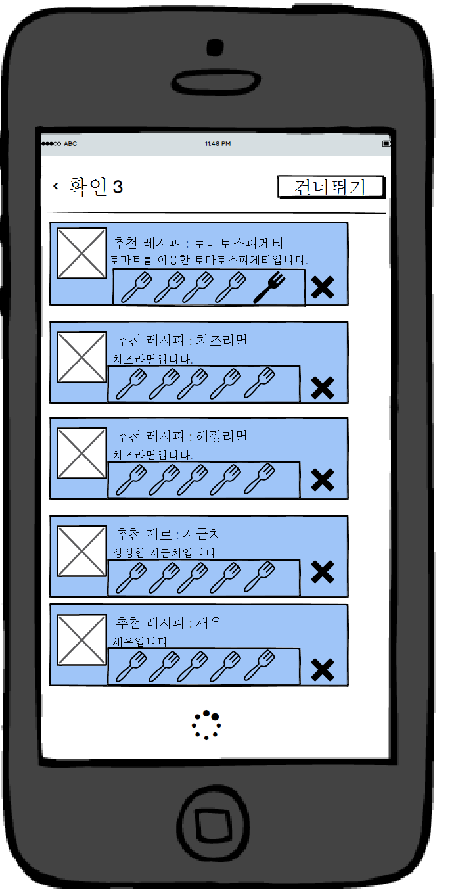
화면제목
취향 추가하기 화면
페이지 경로
회원의 첫 로그인 화면 및 비회원일 경우 취향 등록 화면
Description(김정윤)
1 | 취향 추가하기 화면이다. 음식 정보 목록과 해당 음식을 평가할 수 있는 포크이미지가 제공된다. 그리고 건너뛰기 버튼이 제공된다.
2 | 건너뛰기 버튼이다. 클릭하면 메인화면이 제공된다.
3 | 확인 버튼이다. 클릭하면 평가가 저장되고 “저장되었습니다”의 메시지가 출력되고 메인화면이 제공된다.
4 | 음식 정보 목록이다. 사진, 음식명, 설명, 점수를 매길 수 있는 포크가 제공된다.
5 | 포크를 선택하면 점수를 매길 수 있고 점수가 저장된다.
6
7
8
9
음식 취향을 추가하다(UC003)
Alternative Flow A-1 1
1
2
3
음식 취향을 추가하다(UC003)
Alternative Flow A-2
4
5
음식 취향을 추가하다(UC003)
Alternative Flow A-1 2
저장되었습니다

